Slide 1


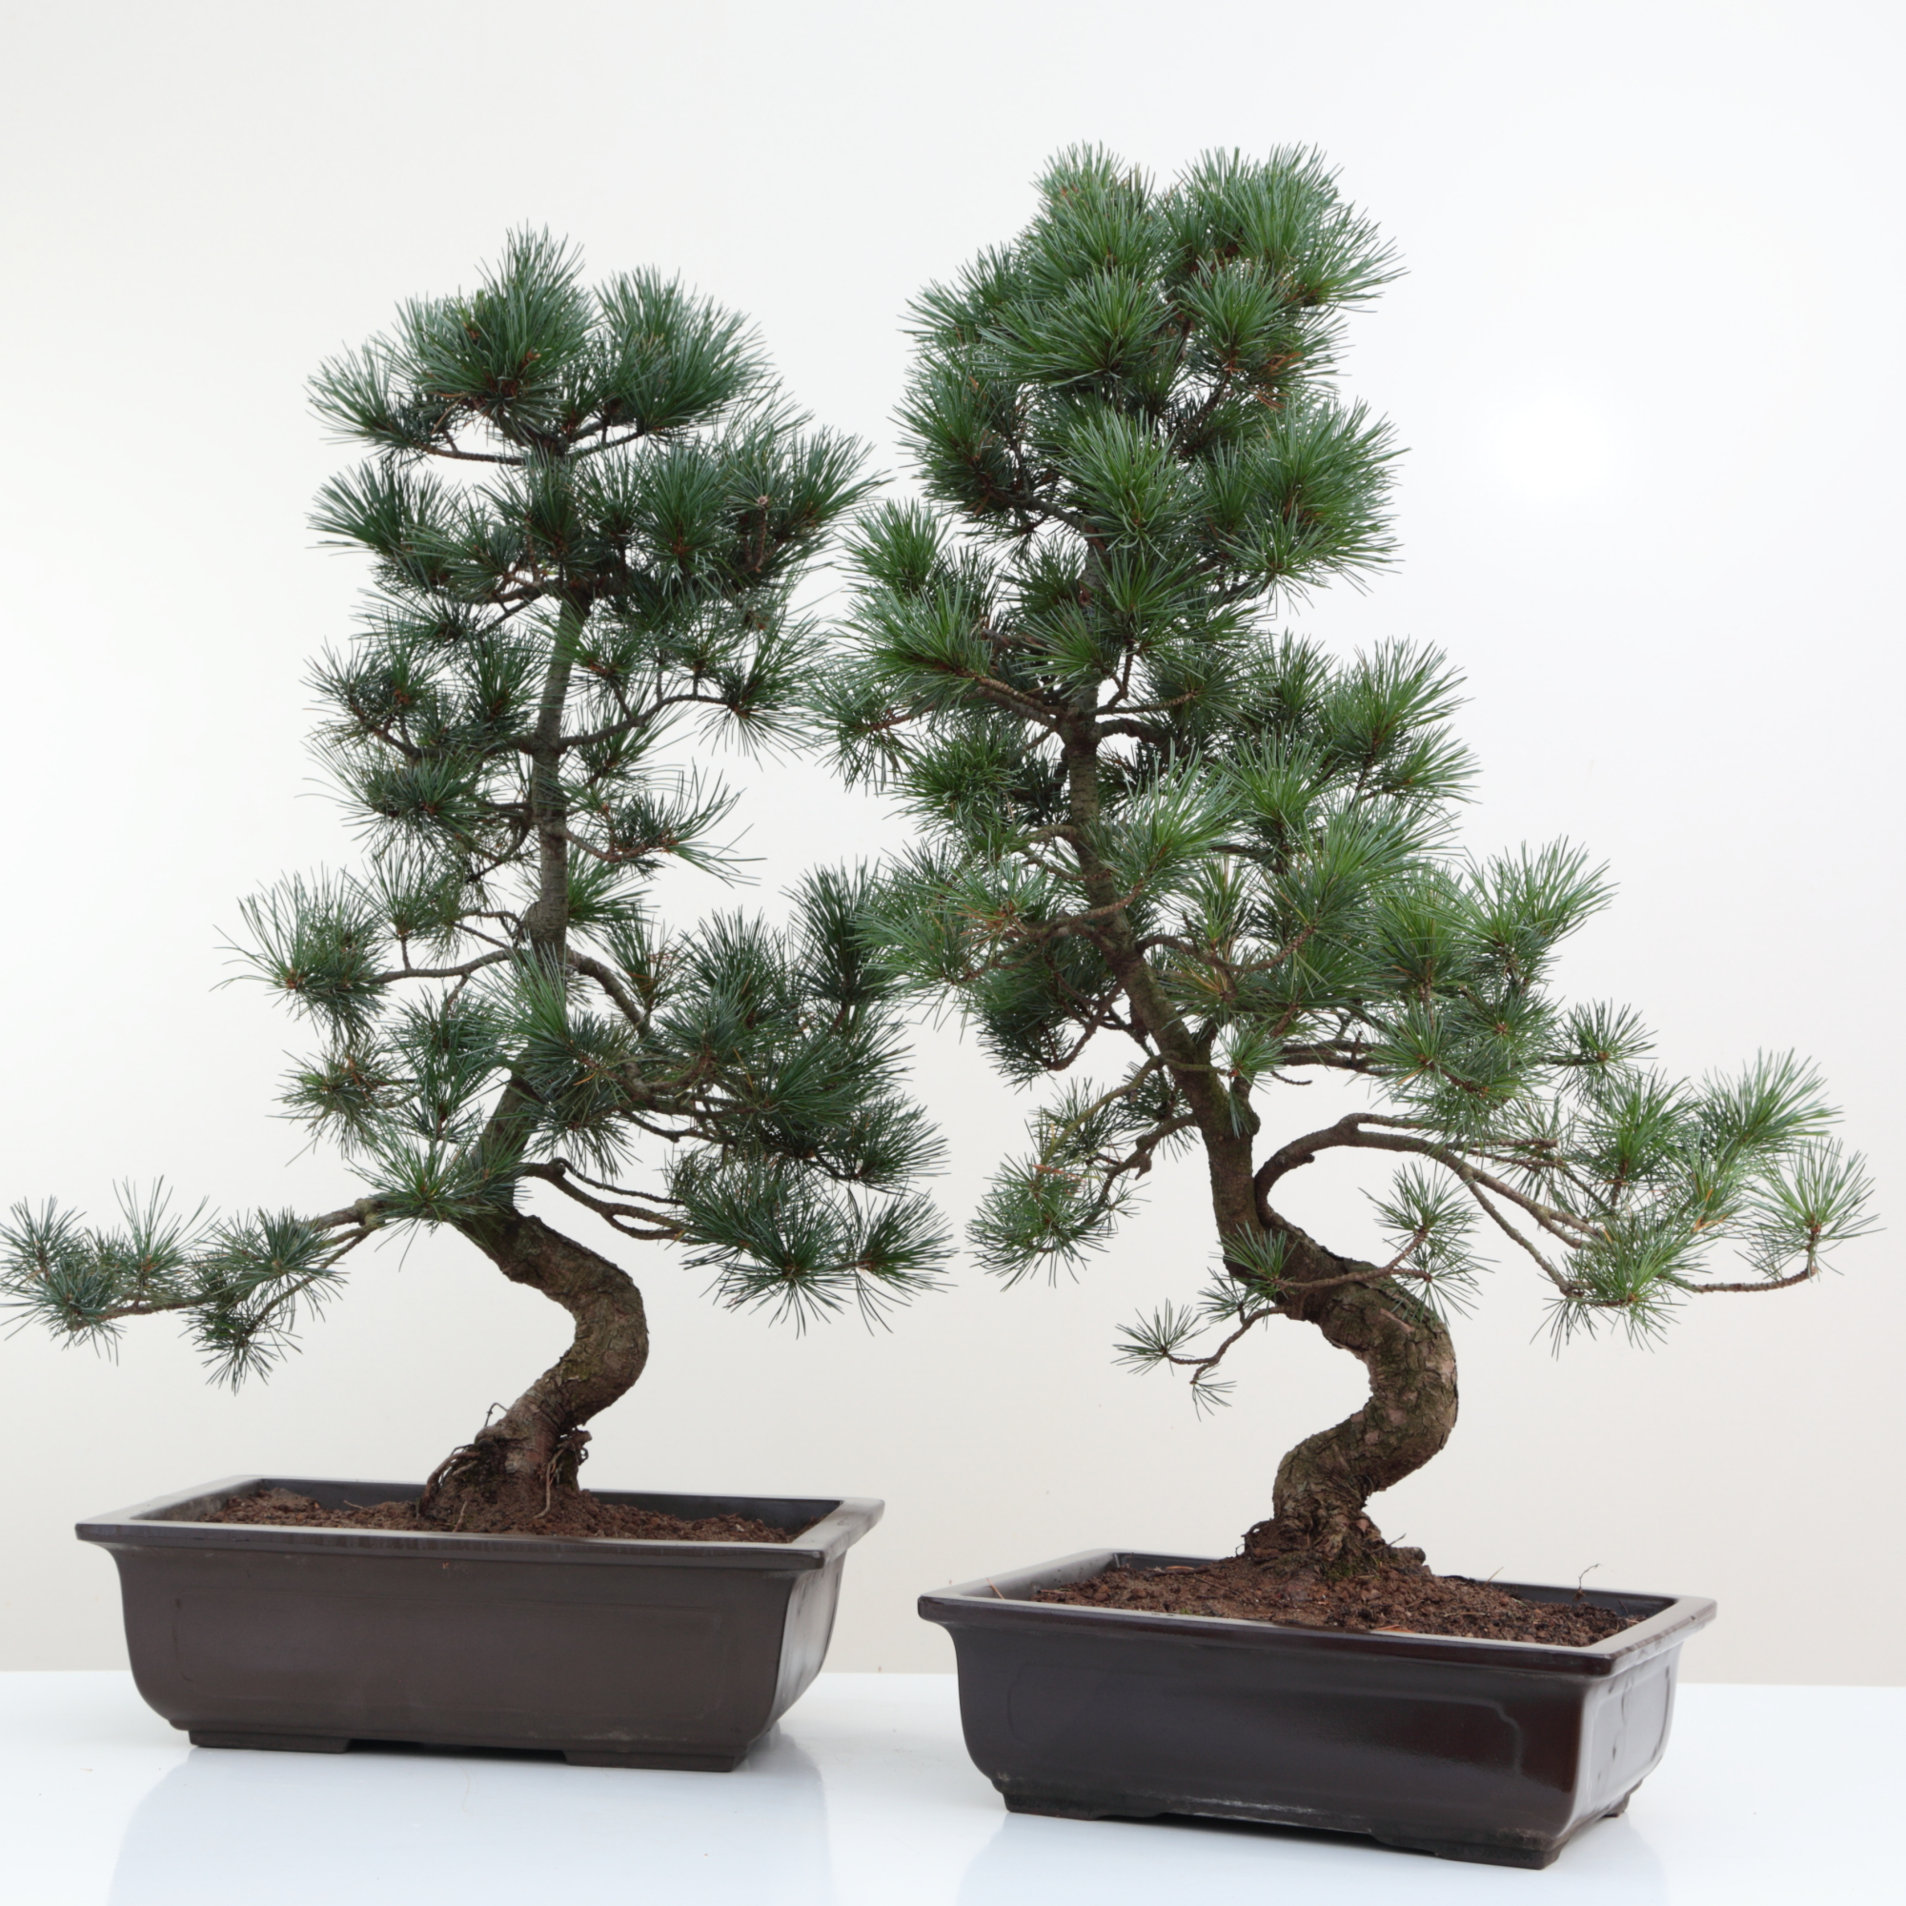
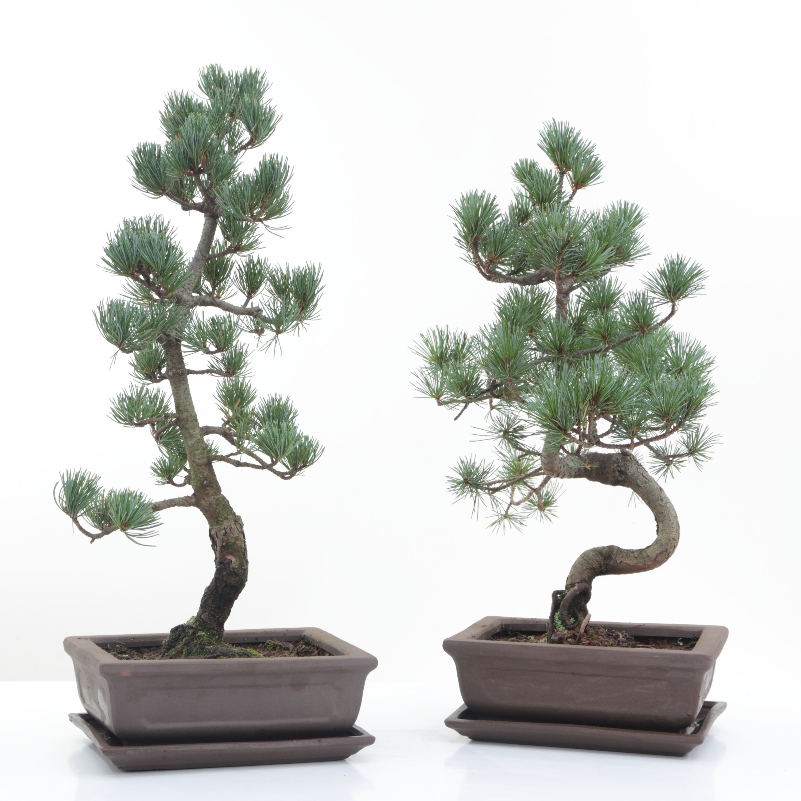
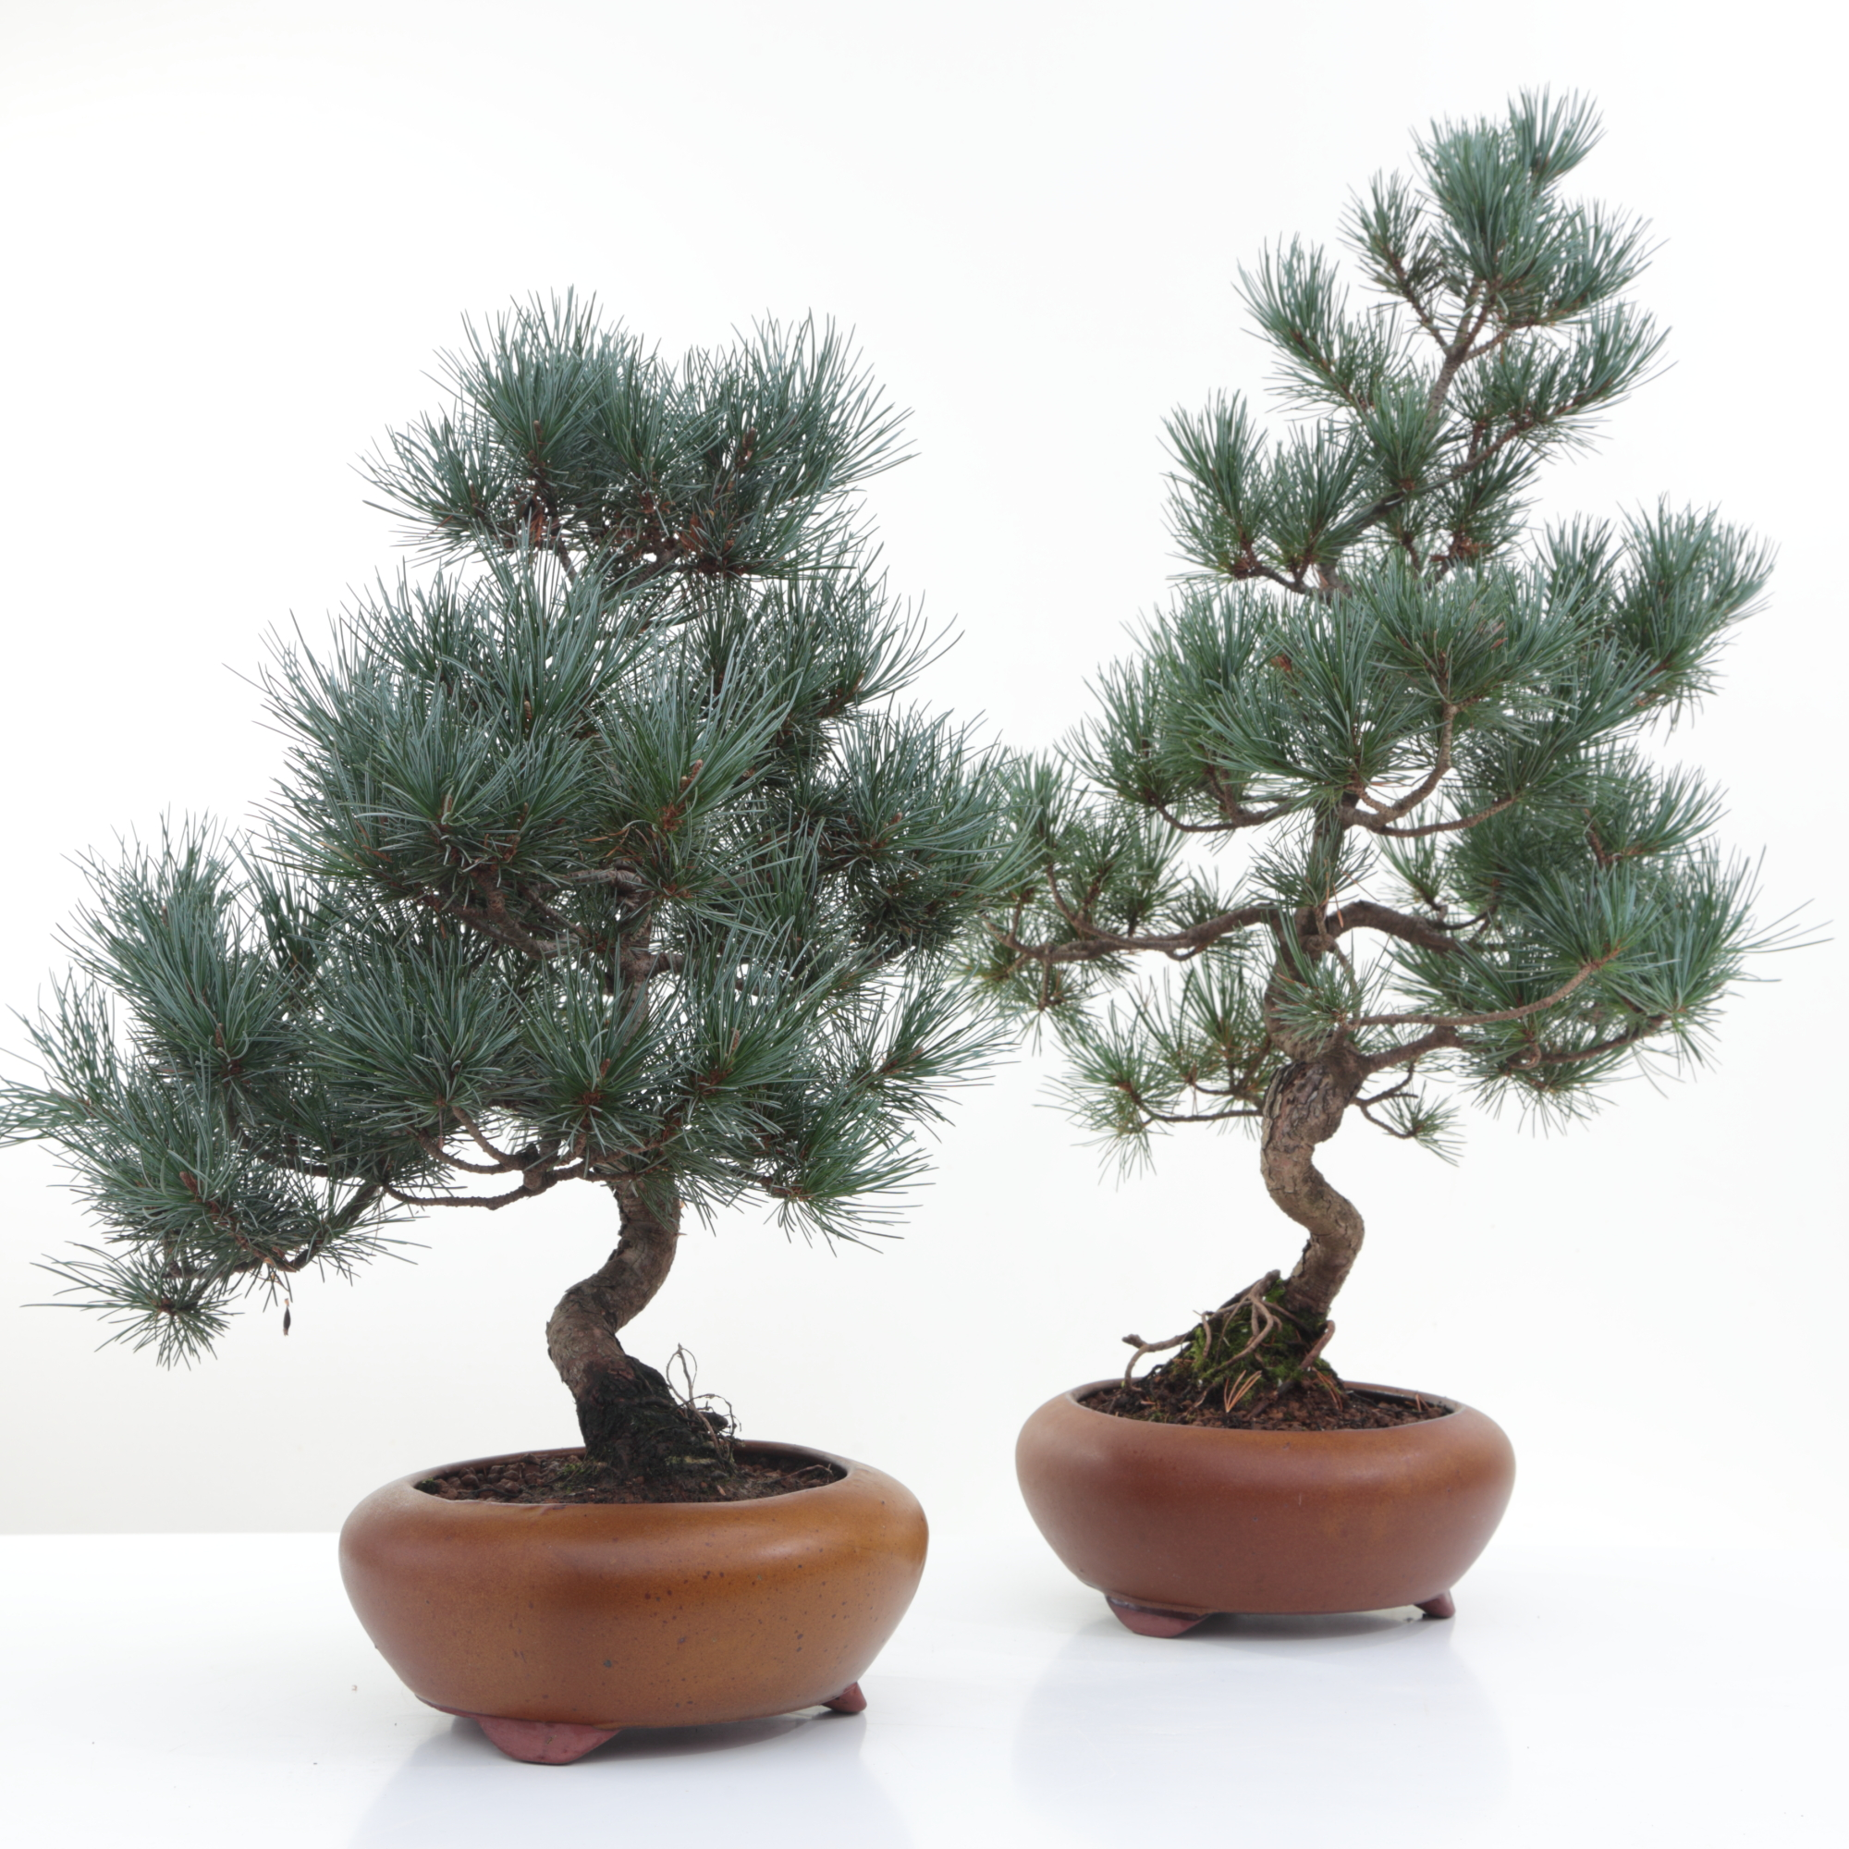
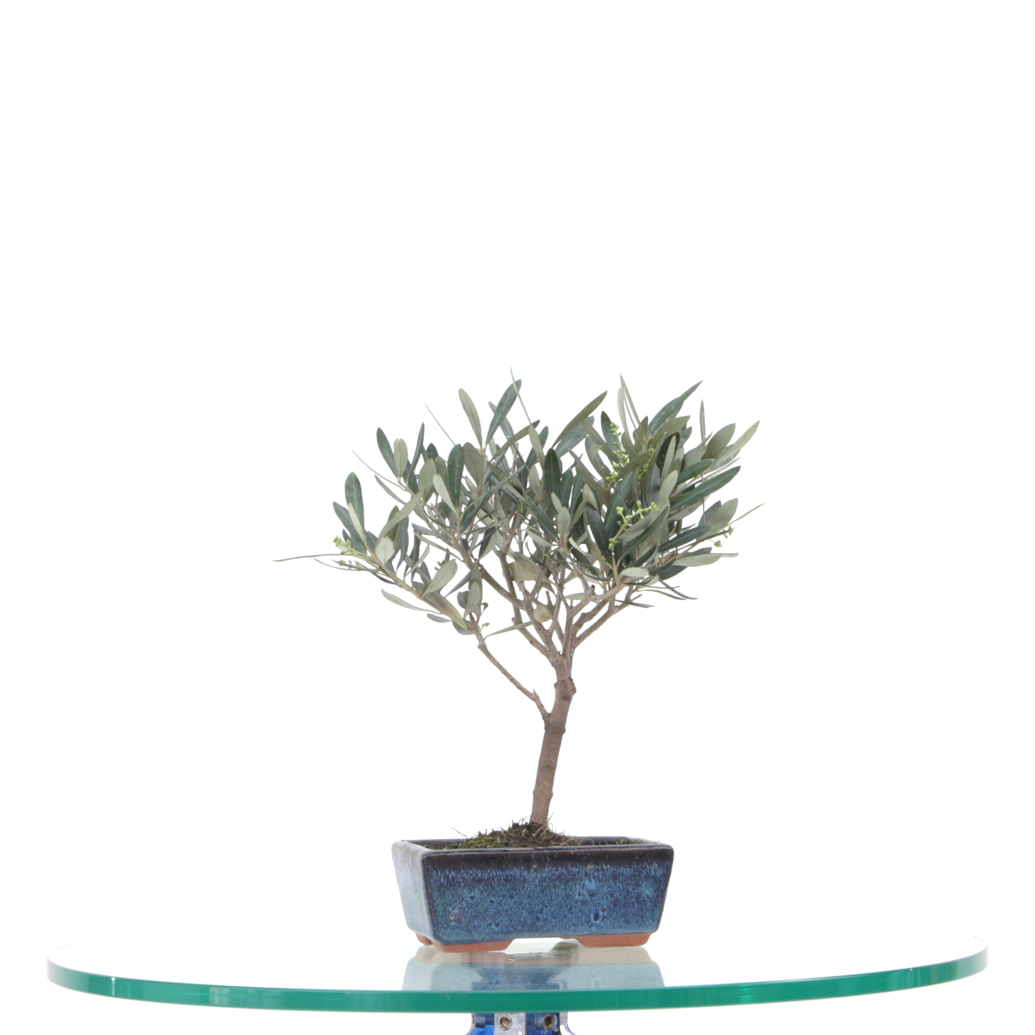
Fax: 04 73 97 91 18
Tel Mathieu: 06 09 97 07 27
disponible semaine
N° OA
DISPO OP
En majorité
nos bonsaï sont rempotés
en pots avec soucoupes soudées
franco 500€
Non disponible
disponible
Commande a renvoyer par fax ou mail, mais pas par intranet.
Prix du pot avec soucoupe vide
Bonsaï pot compris | 10 € | 27,50 € | 40 € | 50 € | 70 € | 80€ | 100€ | 125€ | 150€ | 175€
voir | 1,5 | 4,2 | 5,5 | 6,5 | 7,2 | 7,5 | 8 | 8,5 | 9 | 9,5
Carmona
Crassula
Ficus retusa
Podocarpus
Buxus
Syzygyium
Poivrier
total
Prix de vente | 23,95 € | 65,95 € | 89,00 € | 119,00 € | 159,00 € | 179,00€ | 229,00€ | 259,00€ | 299,00€ | 359,00€
Pinus pentaphylla
60 cm 8.5
Pinus pentaphylla
40 cm 6.5
Pinus pentaphylla
50 cm 7.5
Olivier France
Pot soucoupe
M 2,5 / 14€
H 30 cm
Les pièces uniques et autres
Cliquez ici
https://bonsaioki.com/

Slide 2

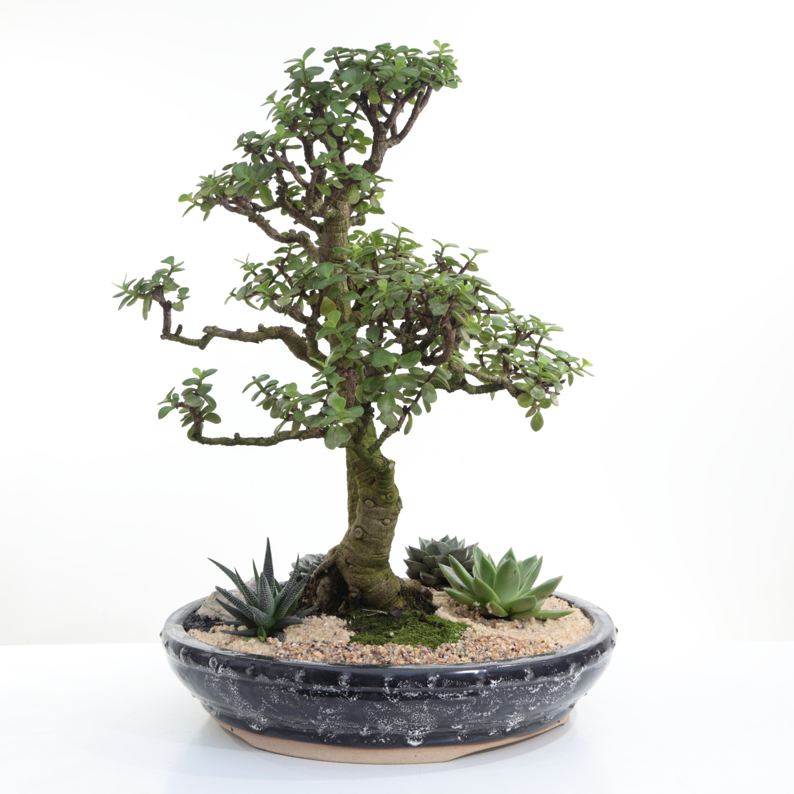
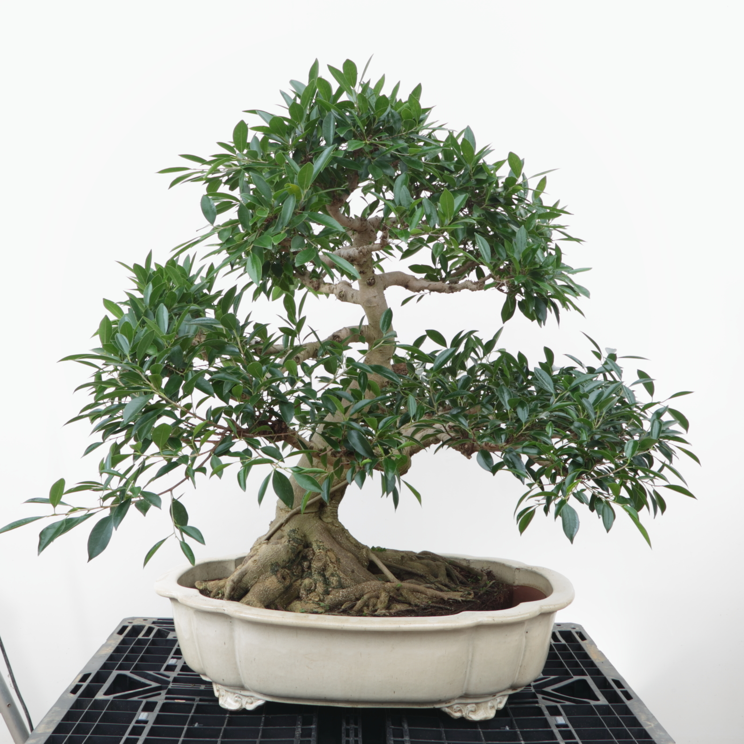
Les pièces uniques, en ce moment
et autres
Pour voir les IMAGES
Cliquez ici
Nom et M
IMG
exemple
Ficus m9 | 2113
En ce moment
LES JARDINS D'OKI
Exemplaires
uniques
Exemplaires
uniques
vérifiez la
Dispo et + de
renseignement
par tel:
04 73 97 96 00
https://bonsaioki.com/

